Slide 1
UniChat
Igor Diniz - up202000162
João Pinheiro - up202008133
Ricardo - up202005103
Notes:
Lê-se bem?!

Slide 2
UNIChat
A UniChat é uma plataforma onde os estudantes encontram tudo o que precisam para a sua vida social na faculdade. Desde os próximos eventos, chats, videochamadas e um fórum.
Permite o envio de mensagens, mostrar interesse num evento, participar de uma videochamada, aceder ao fórum e pesquisas por contatos ou mensagens

Slide 3
Análise do utilizador e funcionalidades
Insights do questionário:
Para os entrevistados, as redes sociais tiveram um impacto positivo no dia a dia;
Estudantes utilizam as redes sociais por mais de 3 horas por dia;
Em torno de 50% dos estudantes sentem dificuldade de adaptação na faculdade.
Principais funcionalidades:
Enviar mensagens para colegas de turma;
Mostrar interesse num evento;
Fazer vídeo-chamadas;
Partilhar conteúdos num fórum dentro da aplicação.
Notes:
Redes sociais têm um impacto positivo
Usam +3h por dia
Implementamos:
Enviar mensagens
Mostrar interesse
Video calls

Slide 4
Protótipo e avaliações heurísticas
Durante a segunda fase do projeto, fomos avaliados pelos grupos 5 e 7, os quais nos deram alguns feedbacks, como por exemplo:
Os botões de navegação da barra inferior não deixava explícita a página correta em que o utilizador se encontrava durante a utilização do app;
Ter um pop up de confirmação para ver se o utilizador realmente gostaria de estar fazendo logout;
Cores de algumas páginas estavam bastante monocromáticas;
O botão do fórum da aplicação não estava tão chamativo quanto a relevância que ele tem;
Dentro de uma página de um evento não havia a possibilidade de voltar para os eventos por meio de um botão “Back”.
Notes:
Botões de navegação não representam página apresentada
Pop up de confirmação (Log-out)
Outra palete de cores
Tornar o fórum numa parte importante da nossa aplicação
Uniformizar botões e adicionar botão Back

Slide 5
Protótipo final e Avaliação do utilizador

Slide 6
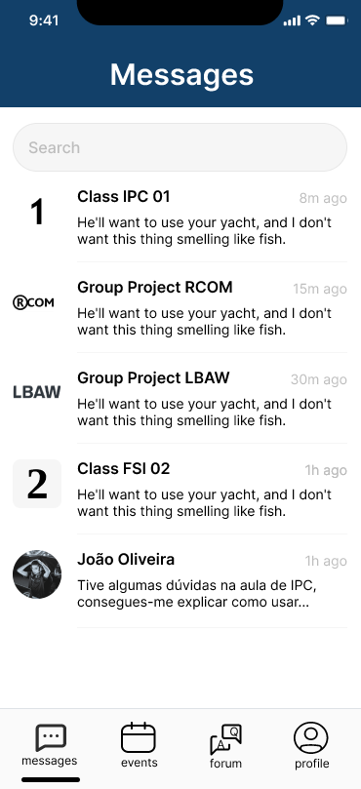
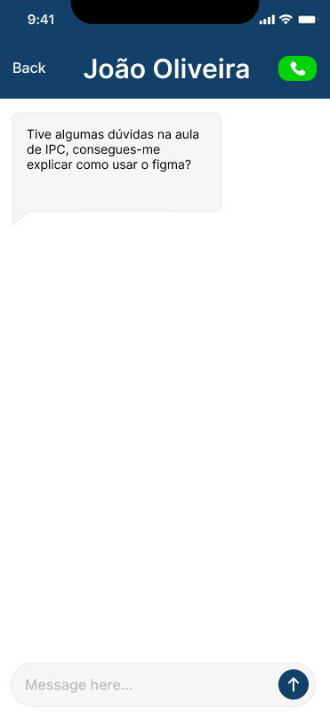
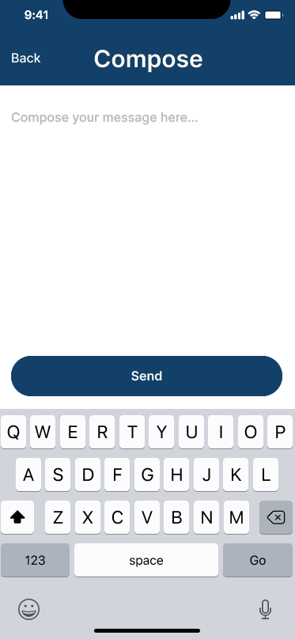
Enviar uma mensagem
Notes:
Interações simples e intuitivas
Header dá mais cor

Slide 7
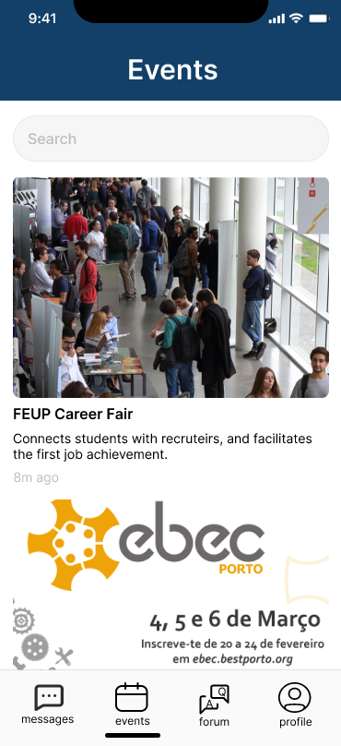
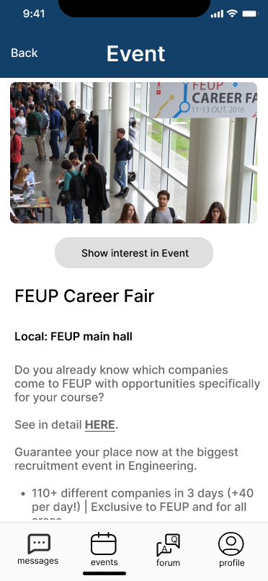
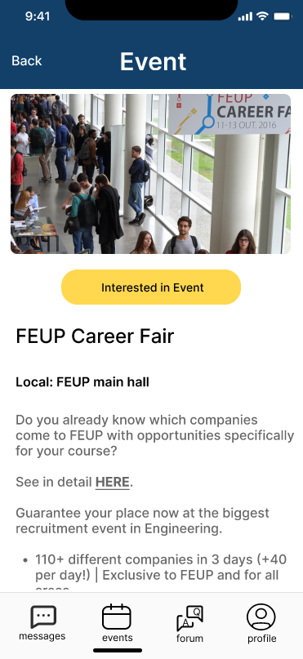
Mostrar interesse num evento
Notes:
Fórum deixou de ser um pequeno botão para uma secção maior
Slider em baixo representa a página em que se encontra

Slide 8
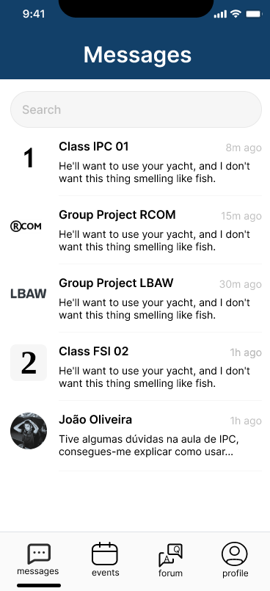
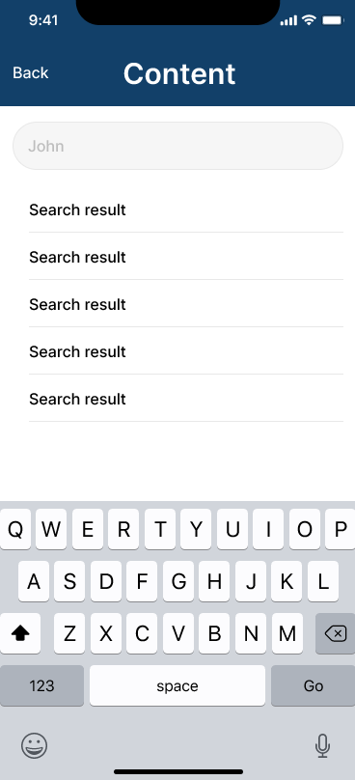
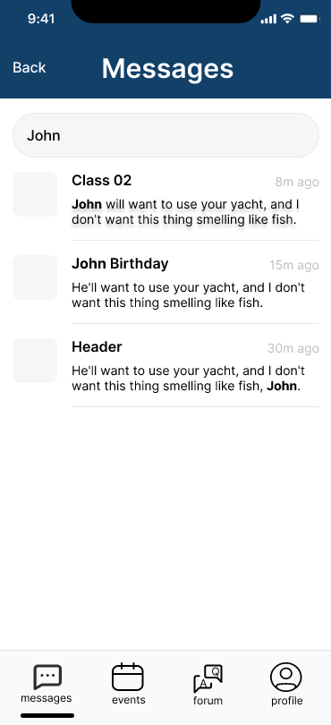
Pesquisar por
Notes:
Tiramos a barra de navegação quando o teclado está vísivel

Slide 9
Resumo das sessões de avaliação
Em relação à avaliação dos usuários, procuramos reunir grupos de 5 pessoas para obter as suas opiniões e descobrir maneiras de melhorar a nossa aplicação.
Os questionários foram conduzidos da seguinte maneira:
Breve descrição do objetivo da aplicação;
Orientação sobre as tarefas presentes na aplicação;
Considerações dos participantes sobre a aplicação e, em particular, sobre cada tarefa;
Nesses questionários, tentamos nos concentrar em alguns pontos que consideramos cruciais para o sucesso da aplicação. Por isso, procuramos questionar os participantes sobre:
Quão relevantes são as funcionalidades da aplicação;
Quão intuitiva é a aplicação;
Que alterações os usuários fariam para melhorar a usabilidade;
Opiniões sobre o design e layout;

Slide 10
Resumo das sessões de avaliação
Durante as sessões de avaliação, foram reunidos grupos diversificados de participantes, incluindo pessoas de diferentes géneros, idades e conhecimento tecnológico, para obter um amplo espectro de opiniões. As respostas foram bastante positivas, com os participantes elogiando a facilidade de uso e a utilidade da aplicação.
Apenas estudantes inscritos na FEUP foram questionados, procurando incluir tanto aqueles que se sentem à vontade com a tecnologia quanto aqueles que não estão tão familiarizados com ela.
Informamos aos participantes que a sua participação é voluntária e que não haverá pressão para continuar o questionário caso não se sintam à vontade. Garantimos também que todos os dados recolhidos são anónimos.

Slide 11
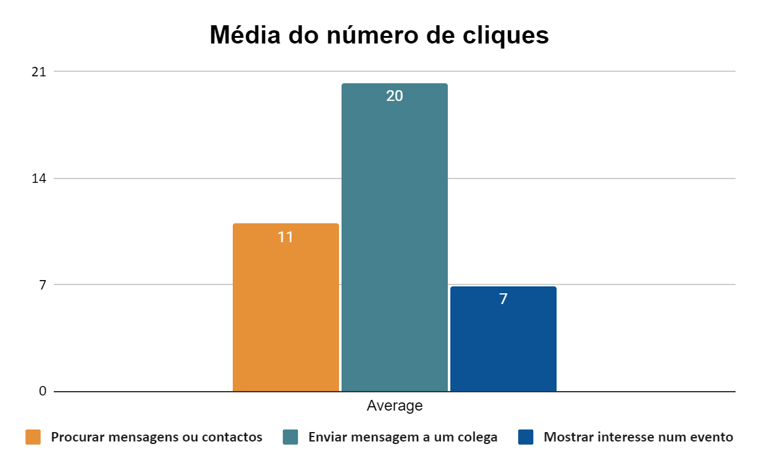
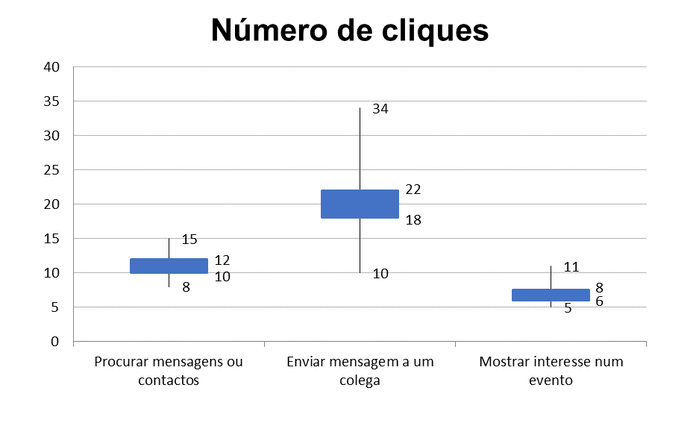
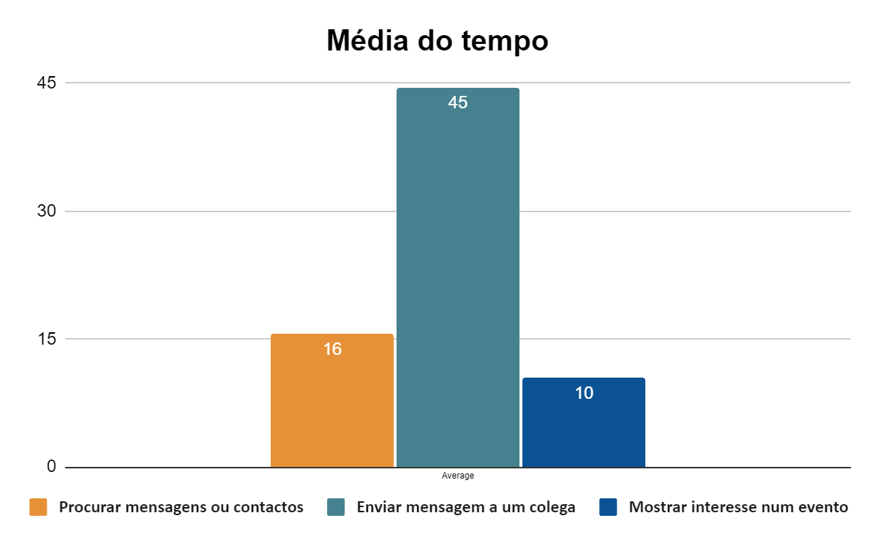
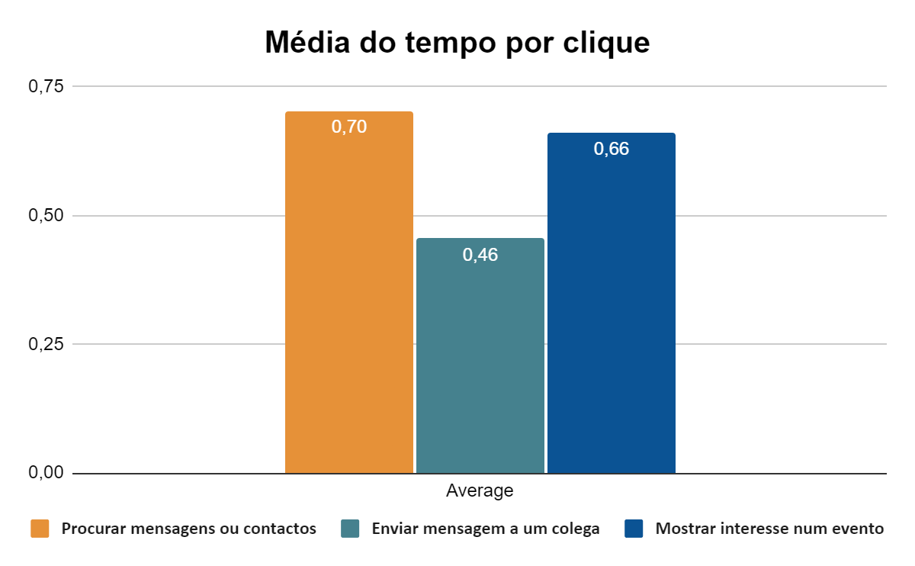
Resultados e destaques da análise estatística
Notes:
Gráfico de quartis -

Slide 12
Resultados e destaques da análise estatística
Tarefa 1: Enviar mensagem a um colega
Cliques
Média: 20,3
Moda: 19
Tempo
Média: 44,5
Moda: 64
Média de dicas: 0,45
Média de erros: 0,27
Era esperado um tempo médio abaixo de 20 segundos e 90% tendo feito menos de 10 cliques.
Tarefa 2: Demonstrar interesse num evento
Cliques
Média: 6,9
Moda: 7
Tempo
Média: 10,5
Moda: 10
Média de dicas: 0,09
Média de erros: 0
Era esperado um tempo médio abaixo de 1 minuto com uma média de 10 cliques.
Tarefa 3: Pesquisar por mensagens ou contatos
Cliques
Média: 11,0
Moda: 10
Tempo
Média: 15,6
Moda: 15
Média de dicas: 0,36
Média de erros: 0,09
Era esperado um tempo médio inferior a 1 minuto com uma média de 10 cliques.
Notes:
Erros nulos
Poucas dicas

Slide 13
UNIChat
Em conclusão, a partir dos resultados obtidos podemos afirmar que construímos uma interface do usuário eficiente e intuitiva para a comunidade estudantil.
A UNIChat é uma plataforma de troca de mensagens que permite que os alunos comuniquem entre si de forma rápida e fácil, e oferece uma secção que reúne os eventos a acontecer ao seu redor, facilitando o acesso a informações relevantes para a vida académica.
Acreditamos que a UNIChat irá contribuir para melhorar a experiência e o envolvimento dos estudantes.
Notes:
Concluímos que as três fases foram muito importantes para a evolução do protótipo;
Após as três fases, correções e melhoramentos foram sendo aplicados. Através do avalição feita pelos utilizadores:
Interface eficiente e intuitiva
Plataforma de troca de mensagens

Slide 14

Obrigado

